Slide 1
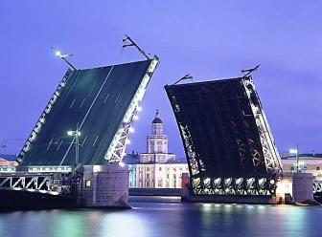
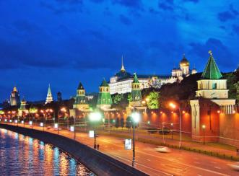
Zwei russische Hauptstädte und “das kleine Sankt – Petersburg in Moskau”

Slide 2
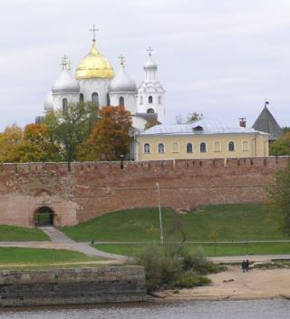
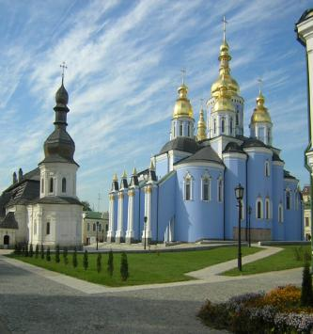
i
gorodNwo
Im 9. Jahrhundert
wieK
862

Slide 3
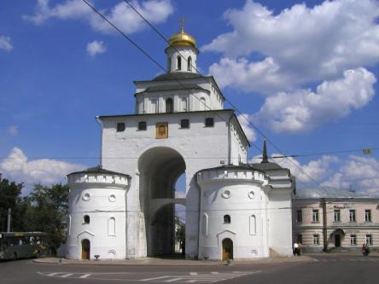
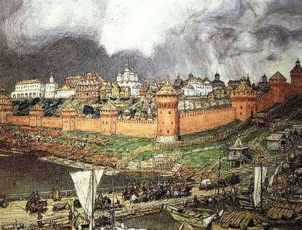
rWilmaid
1169
uMaoks
1460

Slide 4
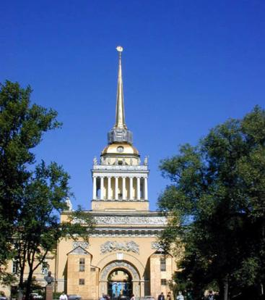
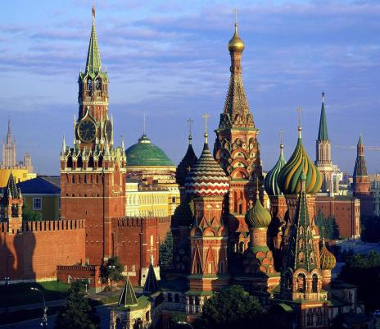
gPreutbesr
1703
sukMao
1918

Slide 5
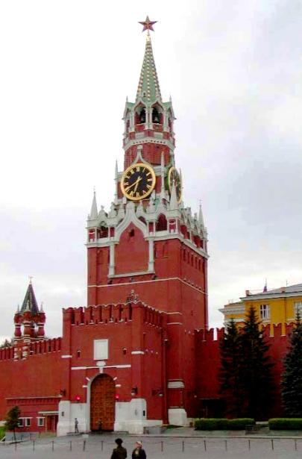
Das ist der schönste
Turm im Kreml

Slide 6
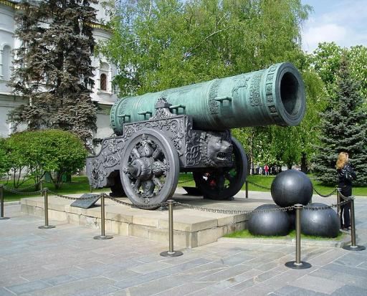
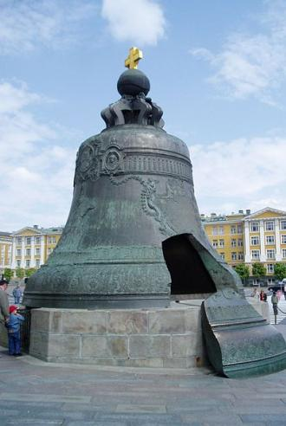
Zarenkanone
Zarenglocke

Slide 7
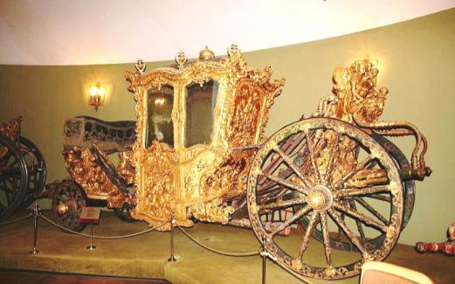
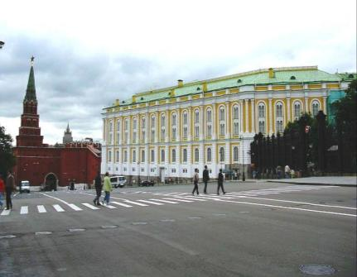
Rüstkammer und Diamantenfonds

Slide 8
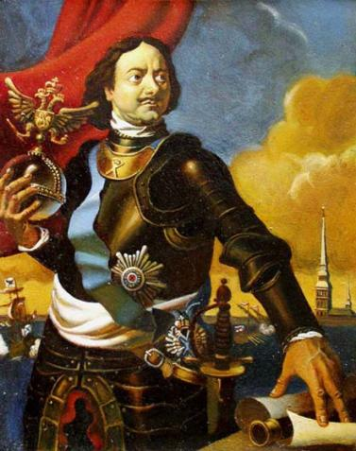
Sankt- Petersburg wurde vom russischen Zaren Peter I. gegründet.

Slide 9
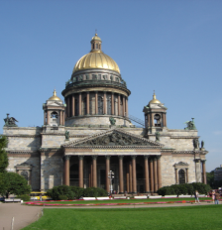
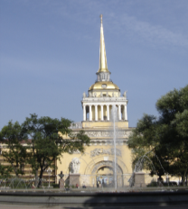
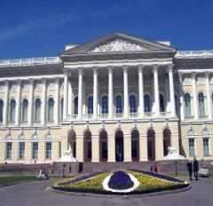
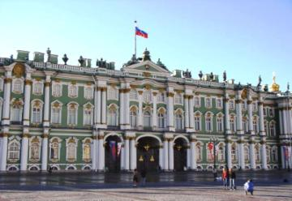
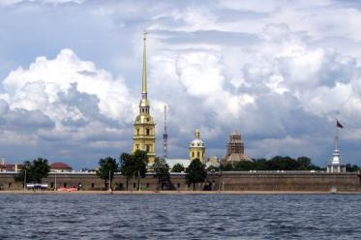
Isaaks-Kathedrale
Admiralität
Das Russische Museum
Die bekanntesten Wahrzeichen St. Petersburgs
Winterpalast
Peter – und – Paul - Festung

Slide 10
 | 1. Der schönste Turm ist…. | a) 200 Tonnen schwer.
 | 2. Diese Turm hat …. | b) 5 Meter lang und 93 Tonnen schwer.
 | 3. Die gröβte Glocke der Welt ist… | c) Zaren - Glocke.
 | 4. Diese Glocke ist… | d) der Spasski – Turm.
 | 5. Die Zaren- Kanone ist… | e) 41 Inseln.
 | 6. In der Rüstkammer kann man… | f) das nördliche Venedig.
 | 7. Sankt-Petersburg wurde….gegründet. | g) die weltbekannte Glockenspiel.
 | 8. Man nennt oft Petersburg… | h) 1703
9. Petersburg liegt auf …. Inseln. |  | i) historische Kutschen, das Geschirr aus Gold sehen.

Slide 11
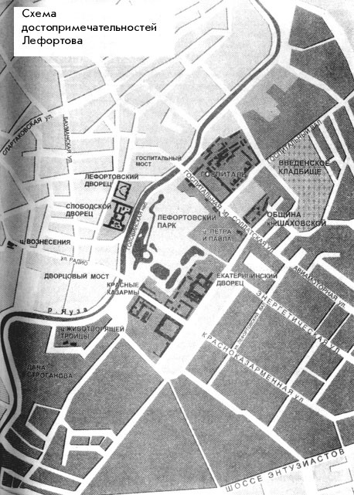
Das kleine Petersburg in Moskau

Slide 12
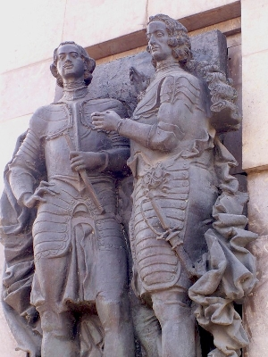
Denkmal für Franz Lefort und Peter I. Fragment

Slide 13
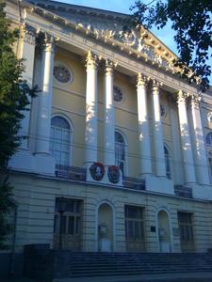
Das erste Spital.
Heute – das Burdenko- Militärhospital

Slide 14
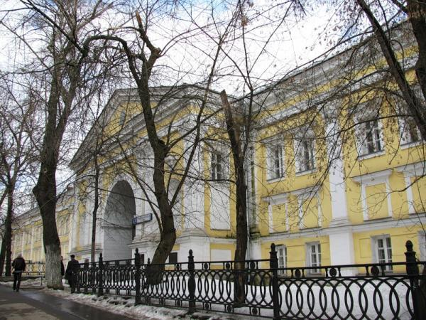
Der Lefortowskij – Palast
Heute -
Staatliche Archiv der Militärgeschichte Russlands

Slide 15
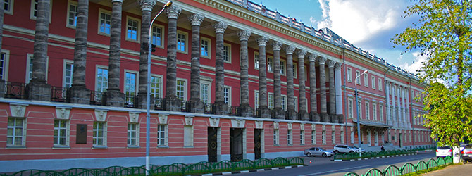
Der Jekaterininskij-Palast

Slide 16
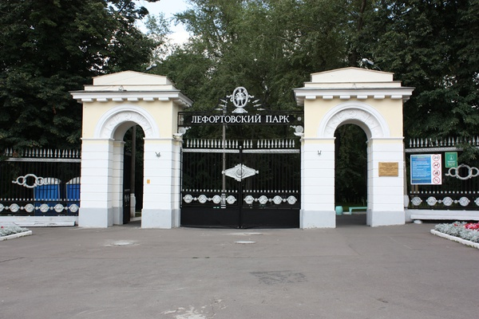
Ein geheimnisvoller Park

Slide 17
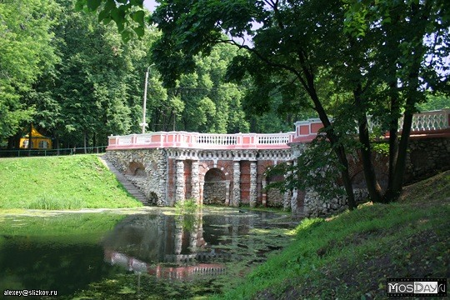
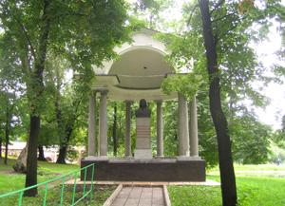

Slide 18
1. Entlang der Straβe | a) Версаль на Яузе
2. ihre eigene Architektur | b) учебный плац для солдат
3. Rechenkunst und Artilleriekunst | c) самый старый парк
4. Exerzierplatz für Soldaten | d) арифметику и искусство артиллерии
5. der älteste Park | e) памятник русской классической архитектуры 18 века
6.“Versaille an der Jausa” | f) вдоль по улице
7. ein Denkmal der russischen klassizistischen Baukunst des 18. Jahrhunderts | g) свою собственную архитектуру

Slide 19



Slide 20
Ich rate dir,….zu besuchen, denn…..
Der Lefortowskij – Palast | prächtig
der Lefortowskij – Park | der älteste Park in Moskau
der Ekaterininskij – Palast | ein Denkmal der russischen klassizistischen Baukunst des 18. Jahrhunderts

Slide 21
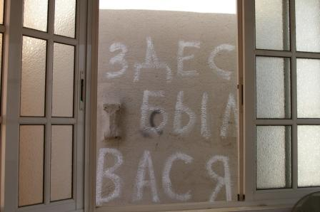
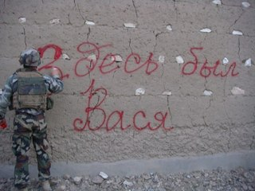
Jeder Mensch will seinen Spur in der Geschichte lassen…

Slide 22
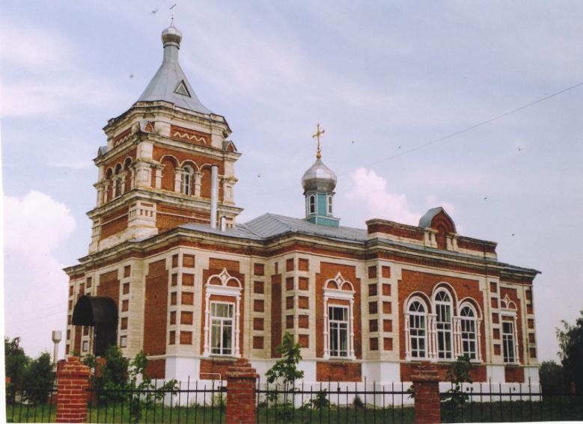
Und jeder Dorfbewohner kennt den Namen des Menschen, der diese Kirche restauriert hat. Das ist der Pfarer Polikarp. Er isi vor einem Jahr gestorben aber seinen Namen vergessen die Menschen nie.

Slide 23
Материалы
1. Лебедева Г.Н. Современный урок немецкого языка с применением ин.формационных технологий. ООО»Планета» 2010г.
2. Schrumdirum 2006 г., №11

